Slide 1

Organizzazione delle AFT E UCCP in Calabria
Integrazione con il sistema ospedaliero SSN
Antonio Guerra
UCCP-Catanzaro

Slide 2
NUOVI SCENARI
Evoluzione del contesto sociale
Evoluzione del contesto sanitario
Aumento malattie cronico-degenerative (anche per i successi della sanità ….)
Bisogni sempre più complessi
Presa in carico a lungo termine
Evoluzione organizzativa dei servizi sanitari
Marketing aggressivo dei fattori di rischio per la salute: tabacco, alcool ….

Slide 3
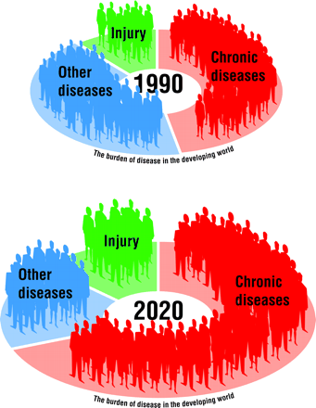
Dall’acuzie alla cronicità

Slide 4
Malattie acute | Malattie croniche
Insorgenza improvvisa | Insorgenza graduale nel tempo
Episodiche | Continue
Eziopatogenesi specifica e ben identificabile | Eziopatogenesi multipla e non sempre identificabile
Cura specifica a intento risolutivo | Cura continua, raramente risolutiva
Spesso disponibile terapia specifica o trattamento | Terapia causale spesso non disponibile
La cura comporta il ripristino dello stato di salute | Restitutio ad integrum impossibile; si persegue come obiettivo il miglioramento della qualità di vita
Assistenza sanitaria di breve durata | Assistenza sanitaria a lungo termine (presa in carico del malato)

Slide 5
In Europa quasi il 60% del carico di malattia è causato da sette fattori di rischio principali: ipertensione (12,8%), tabagismo (12,3%), alcol (10,1%), ipercolesterolemia (8,7%), sovrappeso (7,8%), scarso consumo di frutta e verdura (4,4%), inattività fisica (3,5%).
Le malattie tendono anche ad accumularsi a livello individuale, coesistono cioè contemporaneamente diverse patologie Almeno il 35% degli uomini al di sopra dei 60 anni presenta due o più malattie croniche e la percentuale di over 75 con tre patologie croniche sfiora il 50%.
Le malattie croniche hanno un'origine multifattoriale e derivano da interazioni complesse tra gli individui e il loro ambiente, ma anche dalle effettive opportunità di promozione della salute e di riduzione dei principali fattori di rischio.

Slide 6
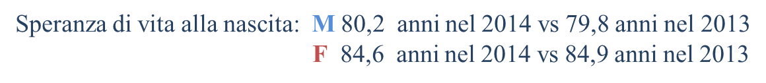
Il trend dell’invecchiamento
12,3% over 65 (2011) 16,6% (2030)
6,03% over 80 (2011) 8,93% (2030)
Il 38,3% dei residenti dichiara di essere affetto da almeno una patologia cronica:
ipertensione (17,1%),
artrosi/artrite (15,6%),
malattie allergiche (10,1%),
osteoporosi (7,3%),
bronchite cronica e asma bronchiale (5,6%)
diabete (5,4%).
Fonte: Annuario Istat 2015.
Over 60ys 2010 =26,4 vs 2060 = 39%
Notes:
L’Italia è uno dei Paesi più vecchi d’Europa. Sono quasi 158, in Italia, gli “over 65” per ogni 100 giovani. Secondo i dati ISTAT, la quota di anziani sulla popolazione totale è pari al 21,4% nel 2014 e la regione più anziana è la Liguria, con un indice di vecchiaia di 242,7% (gli anziani sono il 27,7%); la più giovane è la Campania, con una sostanziale parità (I.V. 113,4%) tra anziani e giovani. (gli anziani sono il 17,2%). Nel 2032, l’Istat stima che ci sarà il 27,6% di anziani sul totale della popolazione, pari a circa 17.600.000 anziani in valore assoluto, con conseguenti incremento delle malattie croniche che aumentano con il crescere dell’età. Si dichiarano affetti da almeno due patologie croniche il 48,7% delle persone in età 65-74 anni e il 68,1% di quelle over 75.

Slide 7
Indice di vecchiaia (rapporto tra popolazione ≥ 65 e < 15 anni) in Calabria: 19,6%
La Sardegna è la Regione con maggiore prevalenza di persone con almeno una patologia cronica (42,0%)
La Calabria ha invece la più alta percentuale di persone con due patologie croniche (23,8%) seguita dalla Sardegna (22,9%)
La Calabria è la Regione con maggior prevalenza di diabetici (8,5%), quella con il maggior numero di pazienti con ipertensione è l’Umbria (20,8%),
Con artrosi e artriti sono Liguria e Calabria (entrambe 19%).
La Campania e la Sardegna hanno il maggior numero di persone affette da bronchite cronica (entrambe 7,8%);

Slide 8
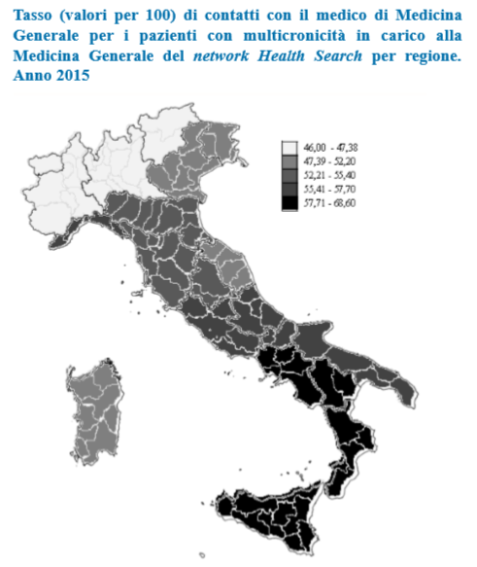
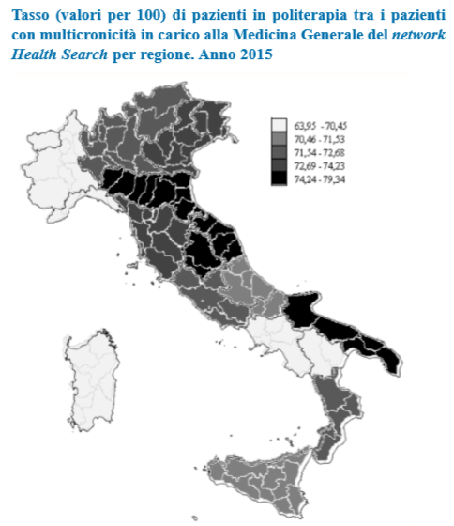
Presenza delle comorbilità, delle politerapie, della dimensione sociale della popolazione assistita…
Tutti fattori che condizionano inevitabilmente la creazione delle coorti di isocomplessità assistenziale, che peraltro potrebbero necessitare di approcci diversificati.

Slide 9
PIANO NAZIONALE CRONICITA’
Il Piano, dopo una definizione del contesto e dei principi generali, illustra il macro-processo della gestione della persona con cronicità, che si sviluppa attraverso le seguenti fasi:
STRATIFICAZIONE/TARGETING DELLA POPOLAZIONE
PROMOZIONE DELLA SALUTE, PREVENZIONE E DIAGNOSI PRECOCE
PRESA IN CARICO E GESTIONE DEL PZ ATTRAVERSO IL PIANO DI CURA
EROGAZIONE DI INTERVENTI PERSONALIZZATI PER LA GESTIONE DEL PZ
VALUTAZIONE DELLA QUALITA’ DELLE CURE EROGATE

Slide 10
PIANO NAZIONALE CRONICITA’
Gli obiettivi di cura delle cronicità non possono che essere finalizzati a migliorare il quadro clinico e lo stato funzionale, minimizzare i sintomi, prevenire la disabilità e migliorare la qualità di vita.
Nuovi percorsi assistenziali devono prendere in carico il paziente nel lungo termine, garantendo la continuità assistenziale e l’ integrazione degli interventi socio-sanitari

Slide 11
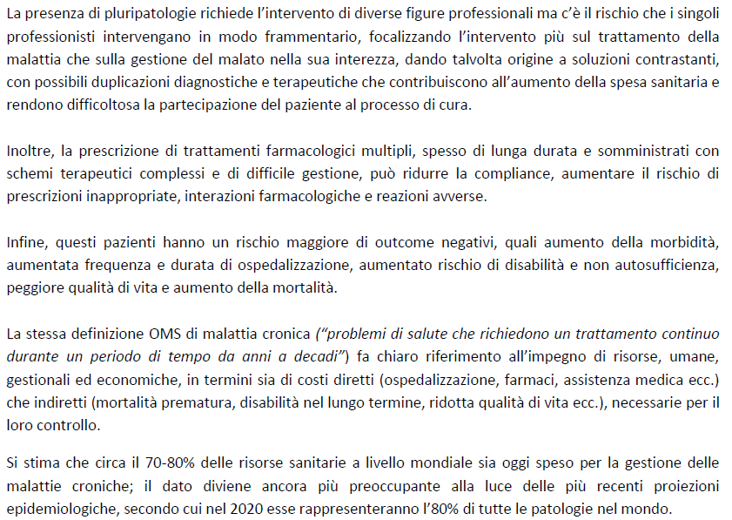
PIANO NAZIONALE CRONICITA’

Slide 12
PIANO NAZIONALE CRONICITA’
KEY POINTS
Nuova cultura del sistema, dei servizi, dei professionisti e dei pazienti
Un diverso modello integrato ospedale/territorio
Garantire le cure nel luogo di vita delle persone
MMG/PLS hanno un ruolo chiave nel coordinamento e nella gestione del percorso di cura del pz. cronico, con un lavoro sempre più di equipe
Un sistema di cure centrato sulla Persona (e non più “caso clinico”)
Una valutazione multidimensionale e di outcome personalizzati
La valutazione orientata sul paziente-persona, sugli esiti raggiungibili e sul sistema sociosanitario

Slide 13

D. Bellentani
Necessità di regole e strumenti che accompagnino la trasformazione del SSN da un modello per sylos verticali a percorsi integrati e trasversali (integrated care)
sistemi di valutazione (Nuovo Sistema di Garanzia dei LEA)
sistemi informativi
sistemi di remunerazione delle prestazioni degli erogatori
compensation dei professionisti
elasticità/flessibilità dei luoghi di erogazione delle cure
sistemi di accreditamento e autorizzazione
regole di telemedicina (accreditamento, remunerazione, definizione di servizi)

Slide 14
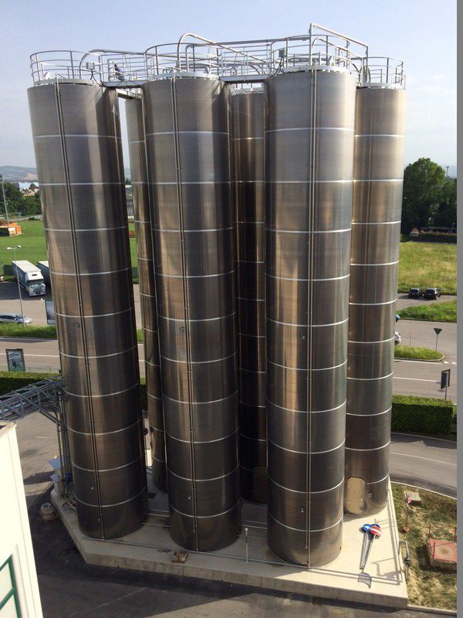
Il Sistema Sanitario può paradossalmente creare condizioni favorenti difetti di continuità e ridotta integrazione nella cura.
I medici sono maggiormente abituati ad effettuare analisi per “funzione”, cioè ad analisi distinte per “struttura” cui si attribuisce la responsabilità clinica ed organizzativa dello specifico momento clinico
Si può giungere al paradosso di ottenere il raggiungimento della qualità all’ interno di una singola struttura, a fronte dell’ inefficienza del sistema globale
Istituzioni: Creazione Attivazione PDT Realizzazione

Slide 15
Il PDTA
Strumento che si pone la finalità di governare la complessità del sistema di cure definendo in maniera chiara e trasparente gli obiettivi, i ruoli, gli ambiti di intervento
Dovrebbe, soprattutto nella cura delle malattie croniche, consentire una visione “sistemica” dell’assistenza col superamento di compartimenti stagni e silos prestazionali
Dovrebbe favorire lo scambio di informazioni tra i professionisti del settore

Slide 16
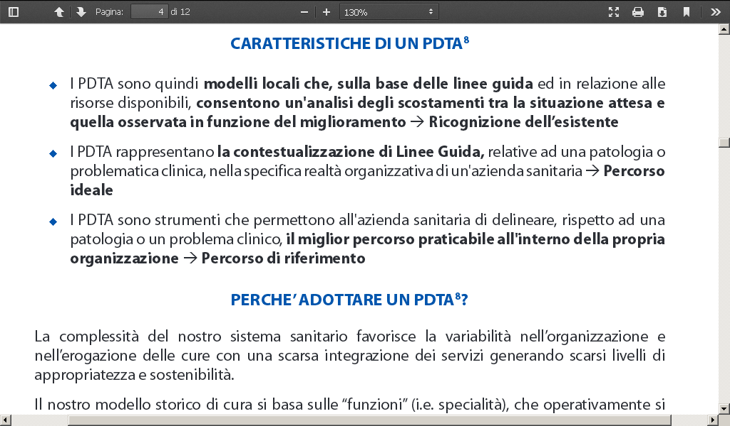
Fonte: PDTA BPCO Catanzaro

Slide 17
Obiettivi del PDTA
Ottenere il miglior risultato (efficacia) utilizzando la migliore pratica clinica (appropriatezza), ottimizzando l’impiego di risorse e del tempo (efficienza)
Assicurare continuità assistenziale ed omogeneità di cure
Garantire chiarezza di informazioni all’ utenza di compiti e responsabilità degli operatori
Aiutare a prevenire rischi e complicanze
Ridurre inappropriatezze cliniche e organizzative
Permettere di valutare l’ efficienza dei processi
Migliorare l’ equità del Sistema Sanitario

Slide 18
PDTA
PDTA Ospedaliero
E’ l’ambito di applicazione
a distinguere tre diversi tipi di PDTA
PDTA Territoriale
PIC
PIC (profilo integrato di cure): gestisce un problema di salute a livello transmurale (territoriale e ospedaliero), così garantendo la continuità e la completezza del percorso assistenziale

Slide 19
MEDICINA GENERALE - NECESSARIO:
Il riconoscimento che le cure primarie devono essere il punto centrale dei processi assistenziali con forti collegamenti con il resto del sistema.
L’erogazione di un’assistenza focalizzata sui bisogni individuali della persona, nel suo specifico contesto sociale.
Un’assistenza basata sulla popolazione, sulla stratificazione del rischio e su differenti livelli di intensità assistenziale (CCM, Kaiser Permanente…).
Il passaggio da un’assistenza “reattiva” a un’assistenza “proattiva”.
Ruolo fondamentale delle forme organizzate …

Slide 20
Centralità dell’assistenza primaria
D. Bellentani
In un contesto fortemente orientato verso il sapere specialistico c’è la necessità di una visione integrata e olistica dei problemi di salute, delle singole persone e della comunità a cui esse afferiscono.
Tale compito è affidato anche alle cure primarie, in particolare alla medicina generalista e alle altre componenti dell’assistenza convenzionata, in una logica di rete.
I principali obiettivi ad esse affidati sono:
  Promuovere il benessere e affrontare i principali problemi di salute della comunità.
  Prendere in carico i pazienti in modo globale.
  Favorire la continuità assistenziale.
  Concorrere ai processi di governo della domanda.
  Misurare il mantenimento e il miglioramento dello stato di salute del singolo e della comunità.
  Favorire l’empowerment dei pazienti.
Le cure primarie sono riconosciute nelle strategie aziendali, nelle quali viene affidata al distretto la governance del sistema per l’erogazione di livelli appropriati.

Slide 21
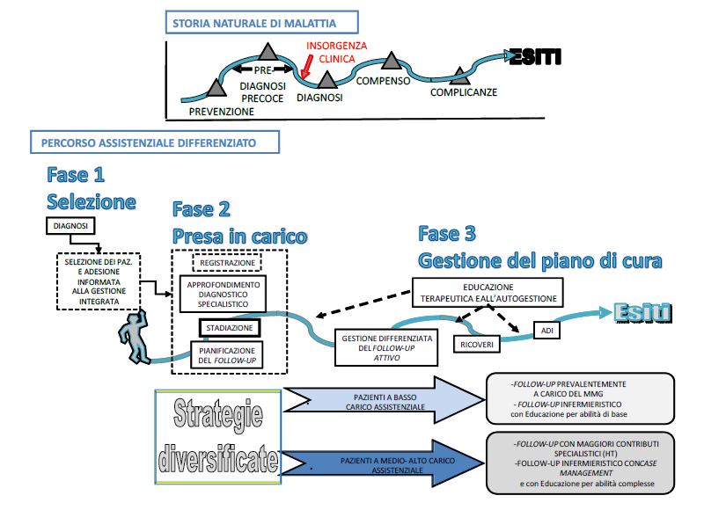
PIANO NAZIONALE CRONICITA’

Slide 22
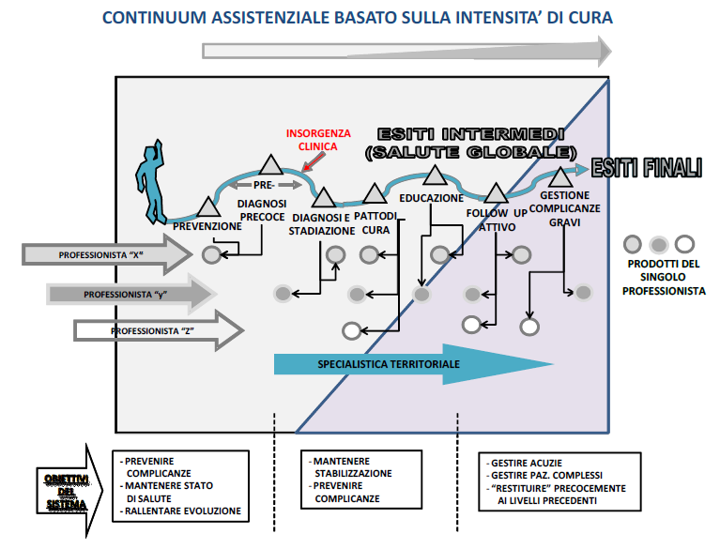
PIANO NAZIONALE CRONICITA’

Slide 23
SIMG – FINE ANNI ‘90
Ricovero
Ricovero
Specialista
MMG
PLS
Specialista
Percorso sanitario della persona
QUESTO E’ QUELLO CHE AVEVO CAPITO INTORNO ALLA FINE DEL MILLENNIO SCORSO QUANDO IN SIMG SI ARGOMENTAVA DI “DISEASE MANAGEMENT”….
E DA ALLORA SI COMINCIO’ A PARLARE DI MANAGED CARE, GESTIONE INTEGRATA …
… CLINICAL GOVERNANCE …

Slide 24
CREAZIONE DI UNA RETE
Parlare un linguaggio condiviso
Coordinamento dei percorsi di cura
Comunicazione fra gli attori del sistema

Slide 25
CREAZIONE DI UNA RETE
Parlare un linguaggio condiviso
Coordinamento dei percorsi di cura
Comunicazione fra gli attori del sistema
In pratica far coesistere due o più mondi …..

Slide 26
SISTEMA OSPEDALIERO E SISTEMA ASSISTENZA PRIMARIA
Assistenza Ospedaliera (paradigma dell’attesa) | Assistenza Primaria (paradigma dell’iniziativa)
Intensività tecno-assistenziale ed elevata standardizzazione dei processi | Estensività socio-assistenziale e modularità della risposta
Orientato a produzione di prestazioni ed alla cura dell’episodio acuto | E’ orientato alla gestione di processi assistenziali e alla continuità delle cure
Presidia l’efficienza e i risultati sull’episodio acuto | Presidia l’efficacia e i risultati sul benessere della persona
Tende all’ accentramento e alla verticalità per realizzare economie di scala | Tende al decentramento e alla orizzontalità per valorizzare il capitale sociale
Punta all’eccellenza | Punta all’equità
L’integrazione tra i due sistemi avviene attraverso la costituzione di un’unica rete assistenziale
Maciocco, 2006

Slide 27

SISTEMA OSPEDALIERO E SISTEMA ASSISTENZA PRIMARIA
Assistenza Ospedaliera (paradigma dell’attesa) | Assistenza Primaria (paradigma dell’iniziativa)
Intensività tecno-assistenziale ed elevata standardizzazione dei processi | Estensività socio-assistenziale e modularità della risposta
Orientato a produzione di prestazioni ed alla cura dell’episodio acuto | E’ orientato alla gestione di processi assistenziali e alla continuità delle cure
Presidia l’efficienza e i risultati sull’episodio acuto | Presidia l’efficacia e i risultati sul benessere della persona
Tende all’ accentramento e alla verticalità per realizzare economie di scala | Tende al decentramento e alla orizzontalità per valorizzare il capitale sociale
Punta all’eccellenza | Punta all’equità
L’integrazione tra i due sistemi avviene attraverso la costituzione di un’unica rete assistenziale
Sistema sincronico
Sistema diacronico
Maciocco, 2006

Slide 28

Continuità assistenziale Ospedale-Territorio
Barriere organizzative
Inadeguata educazione del pz su malattia e trattamenti
Scarsa comunicazione medico-paziente
Scarsa comunicazione tra Ospedale e Medico di MG
Inadeguato monitoraggio della malattia post-dimissione
Inadeguato monitoraggio dei trattamenti post-dimissione
Indisponibilità di contatto con il personale del team ospedaliero in caso di sintomi di allarme
Inadeguata assistenza domiciliare
Interventi di follow-up ritardati e diluiti
Dimissione prematura (DRG potrebbero premiare la brevità)
Krogstad U, ET AL BMJ 324; 2002 bmj.com

Slide 29
DUE MONDI CHE NON HANNO COMUNICATO …
OSPEDALE
Tentativo di territorializzazione
Tecnologia alta ed alto assorbimento di risorse
Linguaggio diverso: al centro la malattia
Non conoscenza e non osservanza delle regole
Rispetto dei PDT?
TERRITORIO
Eccesso di delega
Scarsa disponibilità di risorse ed organizzazione frammentaria
Linguaggio diverso: al centro la persona
Resistenza al nuovo
Rispetto dei PDT?

Slide 30
CREAZIONE DELLA RETE (e PDTA…)
Chi deve fare (quale professionista)
Cosa deve fare (procedure)
Dove e quando va fatto (setting e tempistica) appropriatezza del setting
appropriatezza organizzativa
Riorganizzazione della Medicina Generale (Forme Associative)

Slide 31
RIFERIMENTI NORMATIVI
Legge 13 Settembre 2012, n° 158 (Legge Balduzzi)
Patto della Salute 2014/2016
Piano nazionale sulla malattia diabetica
Piano nazionale delle cronicità

Slide 32
RIFERIMENTI NORMATIVI
Legge 13 Settembre 2012, n° 158 (Legge Balduzzi)
Patto della Salute 2014/2016
Rimodellamento delle cure primarie
Forme organizzative sempre più integrate e multi-professionali
Presa in carico globale del paziente, specie se affetto da patologia cronica
Spostamento sul Territorio di gran parte dell’ assistenza lasciando al polo ospedaliero la gestione delle acuzie.
Promozione a livello territoriale della salute della popolazione di riferimento col passaggio dalla medicina di “attesa” a quella di “iniziativa”,
Adozione di sistemi di verifica di appropriatezza, qualità e sostenibilità dei percorsi di cura.

Slide 33
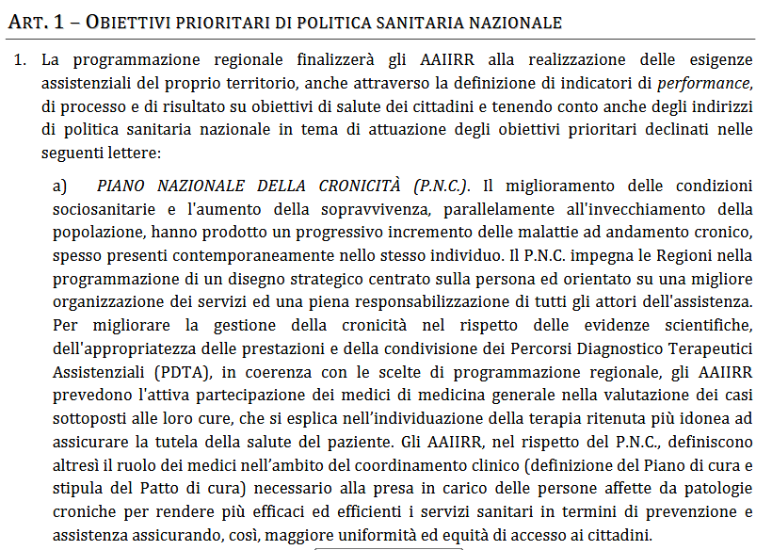
ACN Medicina Generale

Slide 34
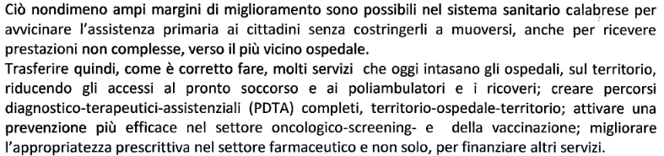
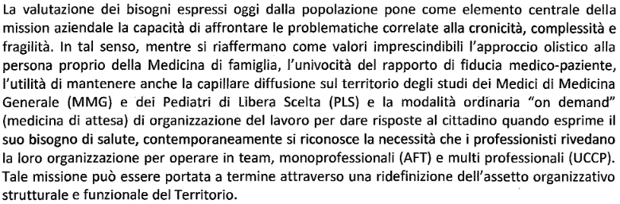
AIR - Calabria

Slide 35
CREAZIONE DELLA RETE (e PDTA …)
Chi deve fare (quale professionista)
Cosa deve fare (procedure)
Dove e quando va fatto (setting e tempistica)
Che cosa è necessario avere (tecnologie, struttura) risorse umane materiali

Slide 36
CREAZIONE DELLA RETE (e PDTA …)
Numerosità degli erogatori
Eterogeneità dei flussi informativi
Pluralità di saperi con scarsa propensione alla condivisione
Necessità di figure intermedie e di collegamento (potrebbe essere il ruolo dei MCPI, previsti anche dal PN Cronicità)

Slide 37
MMG CON “SPECIAL INTEREST” : LE ATTIVITA’ DI BASE
Supporto clinico
Educazionale
Organizzativo - facilitazione dei percorsi - collegamento con i servizi specialistici - ricerca
Guidelines for the appointment of General Practitioners with special interest
in the delivery of clinical services
Great Britain Dept. Of Health, 2003

Slide 38
Non sostituzione o sovrapposizione di ruoli con lo specialista.
Necessario per lo svolgimento del ruolo è il possesso di competenze ed abilità (nella specifica materia) tali da erogare determinati servizi senza una diretta supervisione da parte di un esperto della specifica materia.

Slide 39
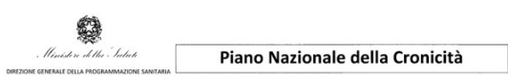
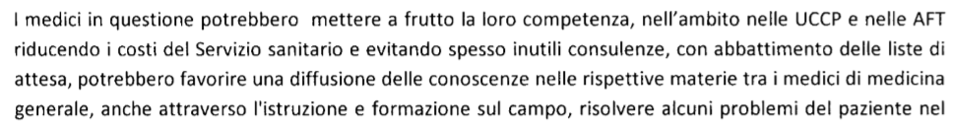
E QUINDI ….
Riduzione dei costi per SSN e paziente evitando inutili consulenze specialistiche con riduzione delle liste di attesa
Miglioramento delle competenze e facilitazione della gestione dei pazienti a maggior carico di complessità
Contributo alla risoluzione di problemi che altrimenti non sarebbero stati trattati o sotto trattati o mal trattati

Slide 40
Creare un’ alleanza….
Obiettivo comune
Rispetto dei ruoli reciproci
Rispetto degli ambiti in cui ci si muove a- dimensioni dell’ appropriatezza b- c’è differenza tra il congruo e l’ appropriato … c- c’è differenza tra prescrivibilità e rimborsabilità …
Ci sono dei recinti all’ interno dei quali gli attori, specie se appartenenti al SSN, devono muoversi

Slide 41
…. IN PRATICA ….
INTEGRAZIONE MODELLO 3.0

Slide 42
L’integrazione al tempo delle AFT e delle UCCP
Le forme organizzate devono dotarsi di percorsi di gestione delle cronicità, di percorsi condivisi diagnostico/terapeutici, di metodiche di audit (AIR)
Obiettivi (e PDT) da condividere con le strutture di 2° e 3° livello
Obiettivi AIR: Attivazione PDT per BPCO, Diabete, Ipertensione, Disturbi cognitivi, Riduzione accessi in PS (codici bianchi) Riduzione spesa farmaceutica (regole per tutti)
Più facile nelle situazioni di appartenenza alla stessa Azienda
Più complesso sicuramente quando gli attori del sistema appartengono a strutture aziendali diverse (tipo ASP di CZ)
Possono essere utili figure di collegamento, come medici con particolare interesse
Dimissioni protette (non sempre … concordate), utili figure come i medici di continuità assistenziale a completamento orario, così come nella gestione delle fragilità

Slide 43
... Grazie per l' attenzione ...
Antonio Guerra
SIMG-FIMMG CZ
UCCP – CZ centro

